Slide 1
Présentation du projet
FR4 – Mise en place d’un site web
Par Anh-Kiet VO et Cécilia NGUYEN

Slide 2
Introduction
😐
Le sujet choisi, le thème du site, pour qui, pour quoi…
Le site et ses fonctionnalités

Comment le site a été développé
Plan de la présentation
Conclusion

Le bilan, les pistes d’amélioration
Démonstration
Questions

Slide 3
Introduction
Un site web de suivi films et de séries
Langages, pour quel public ?
Organisation du travail
Git, front-end et back-end -> organisation des fichiers
Enjeux et objectifs de base
Pas de connaissance en développement, le site imaginé…

Slide 4
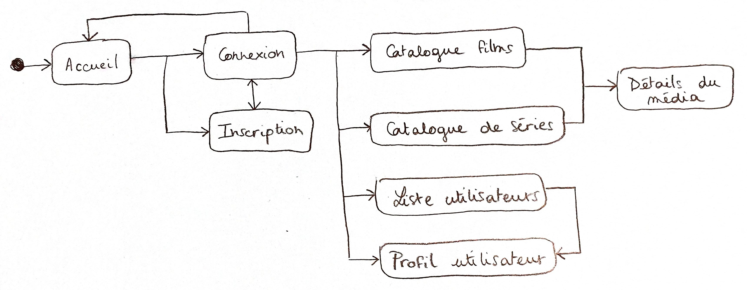
Le plan du site

Slide 5
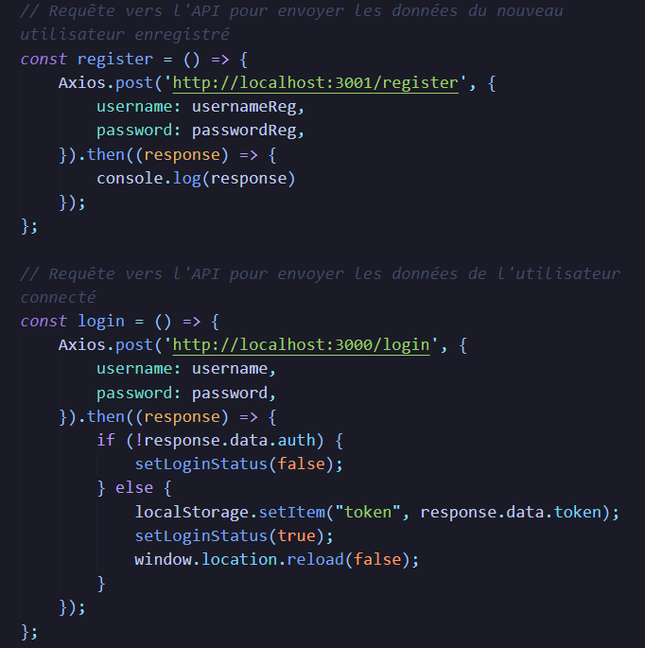
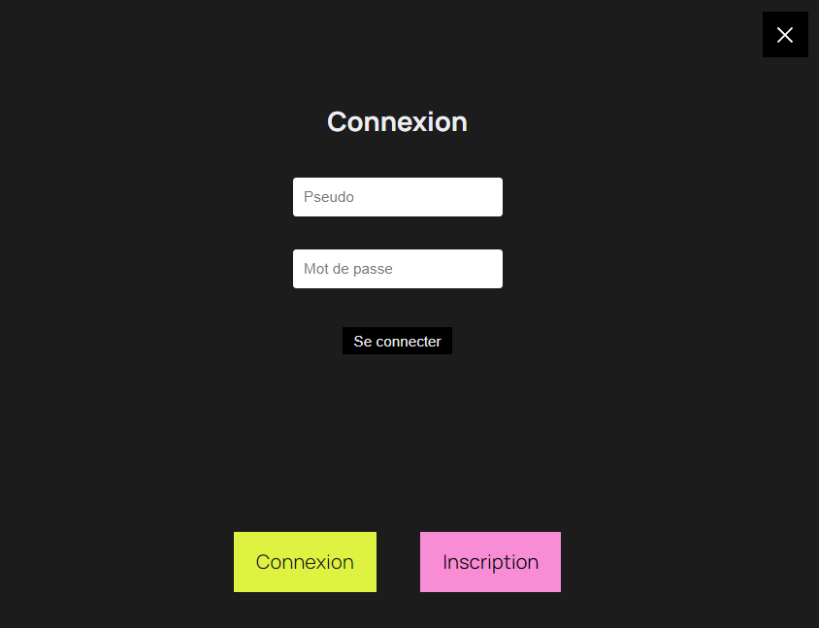
Les fonctionnalités
Connexion / déconnexion
Le code
Le rendu

Slide 6
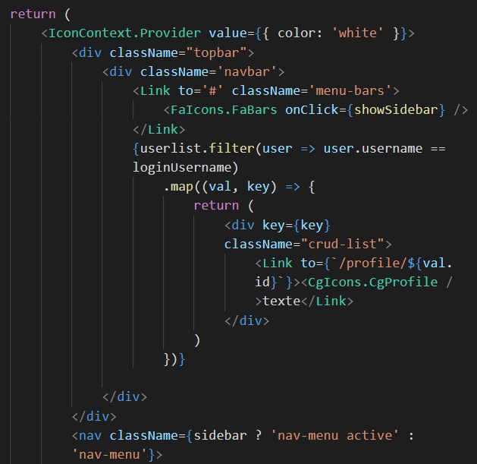
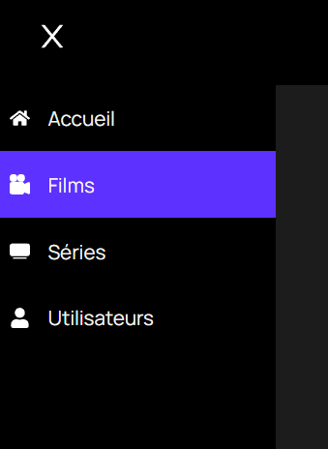
Les fonctionnalités
Barre de navigation
Le code
Le rendu

Slide 7
Les fonctionnalités
Catalogue de films / séries
Pagination

Slide 8
Les fonctionnalités
Barre de recherche

Slide 9
Les fonctionnalités
Détails des films / séries

Slide 10
Les fonctionnalités
Suivi des films / séries – Profil d’utilisateurs

Slide 11
Conclusion
Les pistes d’amélioration et les objectifs non-réalisés
Ce qu’on a appris lors du projet
Nos avis

Slide 12

Démonstration

Slide 13

Questions

